Slide 1
C++程序设计
李国瑞
lgr@neuq.edu.cn

Slide 2
个人简介
  2005.09-2009.07 北京工业大学计算机应用技术专业 工学博士
  2009.07- 东北大学秦皇岛分校 计算机工程系主任
  副教授 博士生导师
  2015.07-2016.01 美国弗吉尼亚理工学院暨州立大学 访问学者
  讲授课程
    C++程序设计、可视化程序设计、信息安全、并行计算
  研究方向
    机器学习、深度学习、物联网、优化理论
    物联网技术实验室：综合楼1312
    办公室：综合楼1234
  Github主页 研究生院 计工学院 东秦小霁
C++程序设计

Slide 3
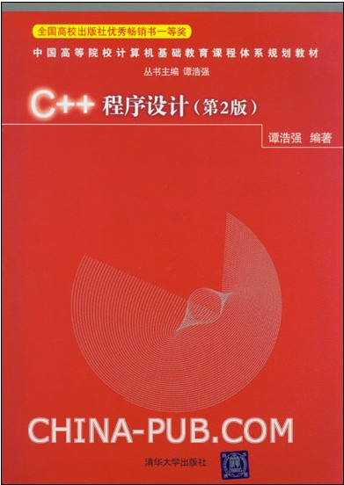
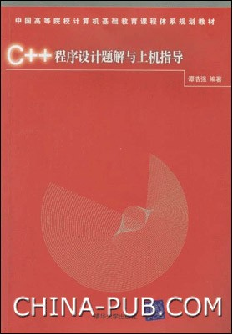
目录
课程简介
  基本知识
  基于过程的程序设计
  基于对象的程序设计
  面向对象的程序设计
C++程序设计

Slide 4
课程安排
理论课
  课时：56学时
  时间：14周： 2,5-17周
    物联网/计科：周一11~12节/周四1~2节(G331)
    通信： 周二3~4节/周四7~8节(G127)
  软件：CFree/DevC++/CodeBlock/VC++/VS Code/QT…
实验课
  课时：24学时
    物联网： 戴庆天老师
    通信： 张强老师、陈霞老师
    悉尼计科： 吕艳霞老师
C++程序设计

Slide 5
课件下载
  https://liguorui77.github.io/teaching/CPP
联系方式
  lgr@neuq.edu.cn
  综合实验楼1234
考核方式
  必修课
  平时成绩+实验成绩+期末考试(机考)
C++程序设计

Slide 6
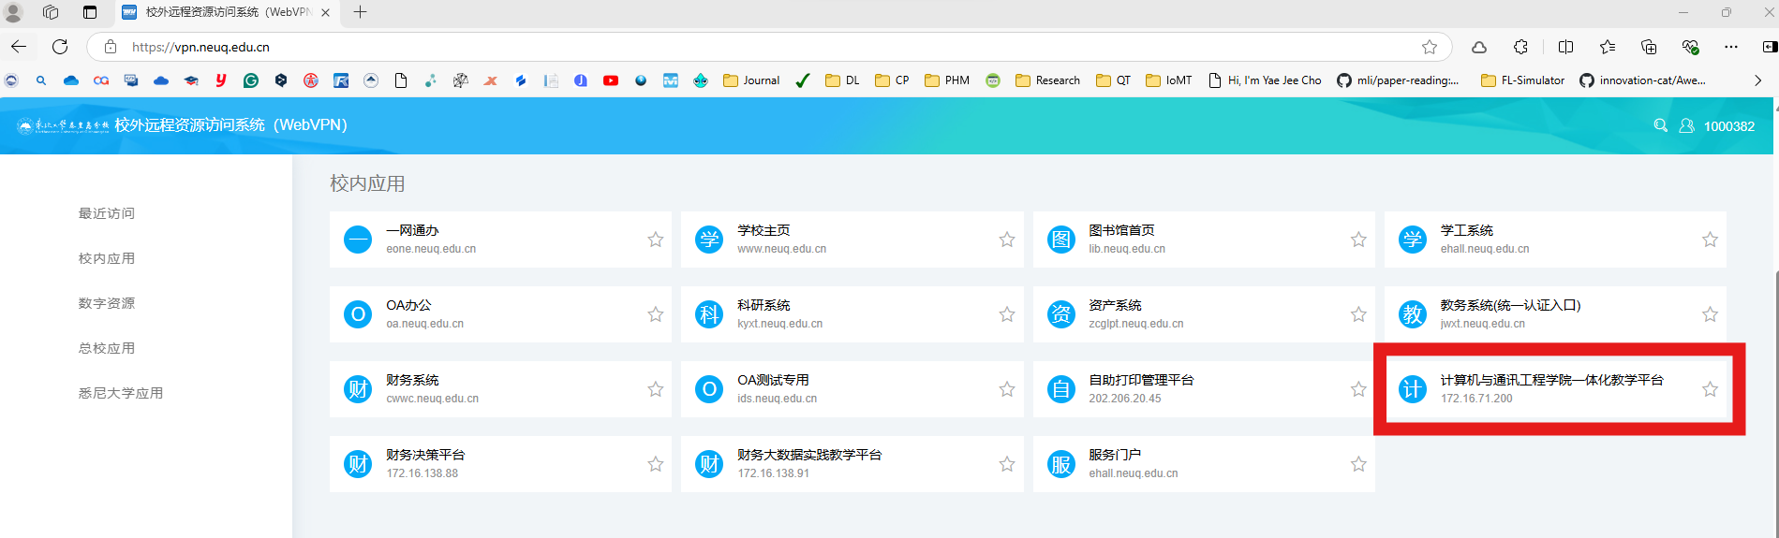
平时作业（希冀）
  校内：http://10.20.128.32/
  校外：VPN登录后选择“计算机与通讯工程学院一体化教学平台”

Slide 7

投票
最多可选1项
是否熟悉程序设计？
A
根本没听说过！
B
了解一些基本概念。
C
自学过一些基础编程知识。
D
熟悉/精通一种及以上编程语言。
提交
C++程序设计

Slide 8


前言
为什么要学习程序设计
  大学生不能满足于只会用办公软件，尤其是理工科学生
  通过学习程序设计
    可以进一步了解计算机的工作原理，更好的理解和应用计算机
    掌握用计算机处理问题的方法
    培养分析问题和解决问题的能力
    具有编制程序的初步能力
    方便与程序开发人员更好的沟通与合作
  课程、课设、竞赛、毕业设计、考研、工作…
C++程序设计

Slide 9
前言
为什么选择C/C++语言
  C/C++语言
    功能丰富、表达能力强、使用灵活方便、应用面广、目标程序效率高、可移植性好
    同时具有高级语言与低级语言的特点
    即适合编写系统软件，又方便编写应用软件
    后续课程：
        数据结构、操作系统、算法、可视化程序设计、网络高级编程技术、移动终端程序设计、机器学习
        单片机技术及应用、 嵌入式系统与应用、FPGA原理与应用、DSP技术及应用、RFID原理及技术、无线传感器网络、 Matlab与通信系统分析
C++程序设计

Slide 10
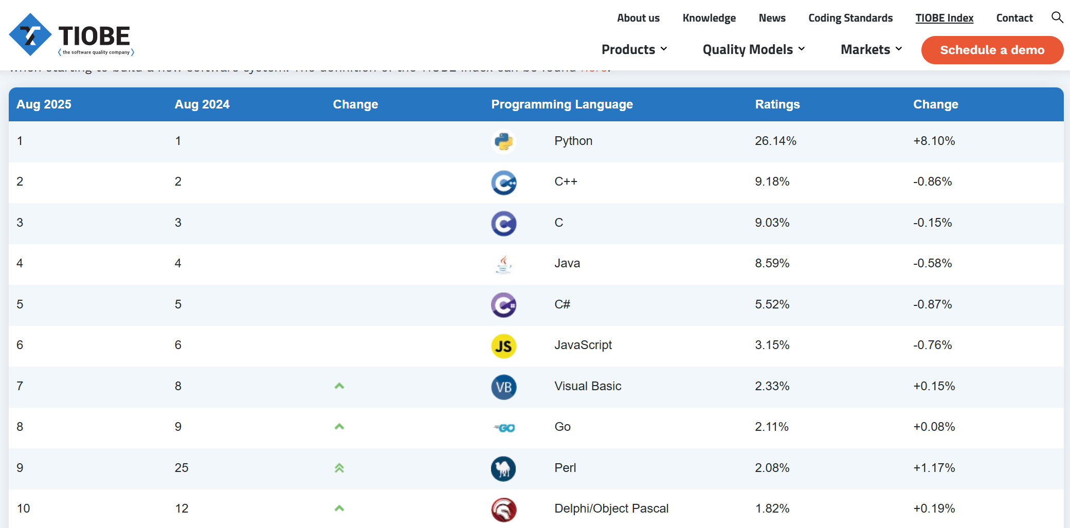
计算机语言排行
TIOBE 编程语言排行榜（2025年8月） TIOBE Index - TIOBE
  TIOBE 编程社区指数是一个衡量编程语言受欢迎程度的指标，评判的依据来自世界范围内的工程师、课程、供应商及搜索引擎
https://www.tiobe.com/tiobe-index/
C++程序设计

Slide 11
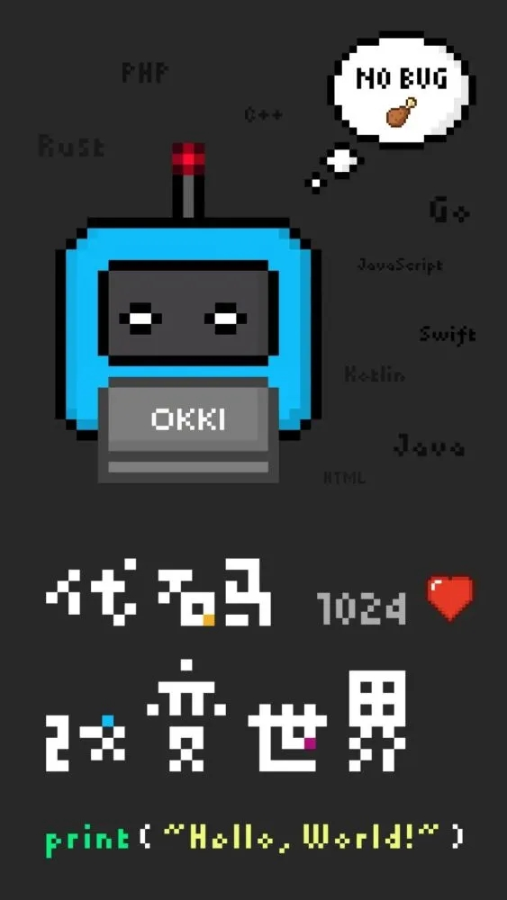
前言
怎样学习C/C++程序设计
  理解算法和程序语言之间的关系
  要着眼于培养分析问题、构造算法、编程、调试能力
  要把重点放在解题的思路上，不要在语法细节上死背死抠
    切忌滥用C/C++语言中某些容易引起错误的细节
  掌握基本要求，注意打好基础
  要十分重视实践环节
    动手编程，上机调试
  要举一反三
  提倡和培养创新精神
  课程设计时完成一个具有一定规模的程序
C++程序设计

Slide 12
第1章 C++的初步知识
C++程序设计

Slide 13
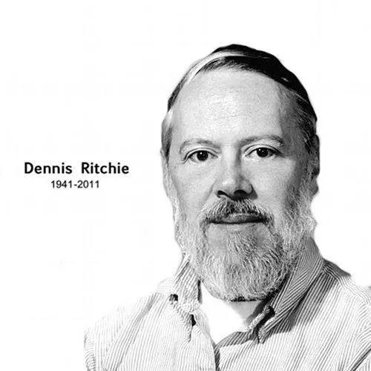
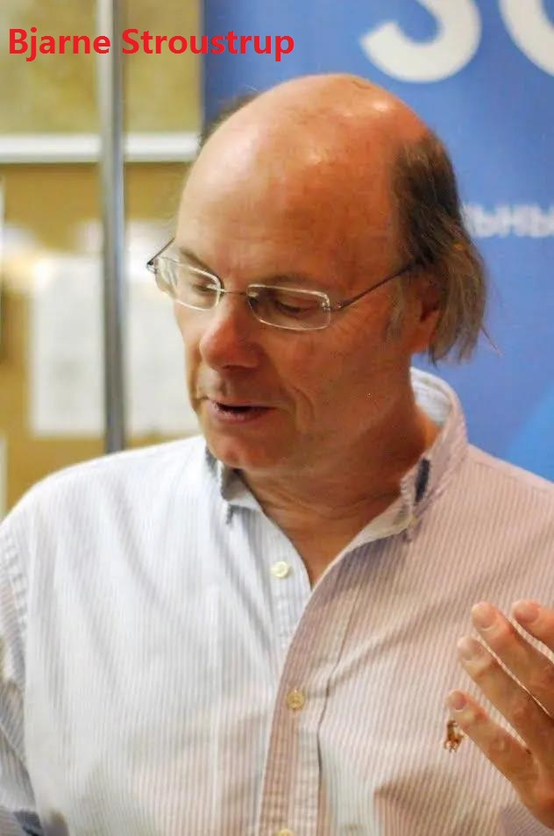
1.1 从C到C++
程序语言的发展历史
  程序：一组计算机系统能识别和执行的指令，每一条指令使计算机执行特定的操作。
  低级语言：机器语言、汇编语言
  高级语言：
    FORTRAN (1954)：科学计算
    BASIC(1964)：语法简单、功能丰富、容易掌握
    C(1972)：功能丰富、灵活方便、应用面广、效率高、移植性好、适合编写系统软件
    C++(1980)：在C的基础上引入了OOP的概念
      C++ 2.0（1989）：增加了多继承
      C++ 3.0 （1991）：增加了模板
      C++4.0：增加了异常处理、命名空间、RTTI
      ANSI /ISO C++标准（1998）：C++ 98/02/11/14/17/20
C++程序设计

Slide 14
1.2 最简单的C++程序
例1.1 输出一行字符： “This is a C++ program.”。
#include <iostream> //包含头文件iostream
using namespace std; //使用命名空间std
int main( )
{
cout<<″This is a C++ program.″;
return 0;
}
在运行时会在屏幕上输出以下一行信息:
This is a C++ program.
C++程序设计

Slide 15
例1.2 求a和b两个数之和。
// 求两数之和 (本行是注释行)
#include <iostream> //预处理命令
using namespace std; //使用命名空间std
int main( ) //主函数首部
{ //函数体开始
int a,b,sum; //定义变量
cin>>a>>b; //输入语句
sum=a+b; //赋值语句
cout<<″a+b=″<<sum<<endl; //输出语句
return 0; //如程序正常结束，向操作系统返回一个零值
} //函数结束
C++程序设计

Slide 16
例1.3 给两个数x和y，求两数中的大者。
#include <iostream> //预处理命令
using namespace std;
int max(int x,int y) //定义max函数
{ //max函数体开始
int z; //变量声明，定义本函数中用到的变量z为整型
if(x>y)
z=x; //if语句，如果x>y，则将x的值赋给z
else
z=y; //否则，将y的值赋给z
return(z); //将z的值返回，通过max带回调用处
} //max函数结束
C++程序设计

Slide 17
int main( ) //主函数
{ //主函数体开始
int a,b,m; //变量声明
cin>>a>>b; //输入变量a和b的值
m=max(a,b); //调用max函数，将得到的值赋给m
cout<<″max=″<<m<<′\\n′; //输出大数m的值
return 0; //如程序正常结束，向操作系统返回一个零值
} //主函数结束
C++程序设计

Slide 18
例1.4 包含类的C++程序。
#include <iostream> // 预处理命令
using namespace std;
class Student // 声明一个类，类名为Student
{private: // 以下为类中的私有部分
int num; // 私有变量num
int score; // 私有变量score
public: // 以下为类中的公用部分
void setdata( ) // 定义公用函数setdata
{cin>>num; // 输入num的值
cin>>score; } // 输入score的值
void display( ) // 定义公用函数display
{cout<<″num=″<<num<<endl; // 输出num的值
cout<<″score=″<<score<<endl;} //输出score的值
}; // 类的声明结束
C++程序设计

Slide 19
//定义stud1和stud2为Student类的变量，称为对象
Student stud1,stud2;
int main( ) // 主函数首部
{
stud1.setdata( ); // 调用对象stud1的setdata函数
stud2.setdata( ); // 调用对象stud2的setdata函数
stud1.display( ); // 调用对象stud1的display函数
stud2.display( ); // 调用对象stud2的display函数
return 0;
}
C++程序设计

Slide 20
1.3 C++程序的构成和书写形式
(1) 一个C++程序可以由一个程序单位或多个程序单位构成。每一个程序单位作为一个文件。
(2) 在一个程序单位中，可以包括以下几个部分：
① 预处理命令。
② 全局声明部分(在函数外的声明部分)。
③ 函数
(3) 一个函数由两部分组成:
① 函数首部，即函数的第一行。包括函数名、函数类型、函数属性、函数参数(形参)名、参数类型。
② 函数体，即函数首部下面的大括号内的部分。
局部声明
执行部分
C++程序设计

Slide 21
(4) 语句包括两类。一类是声明语句，另一类是执行语句。 C++语句必须以分号结束。
(5) 一个C++程序总是从main函数开始执行的，而不论main函数在整个程序中的位置如何。
(6) 类(class)是C++新增加的重要的数据类型，是C++对C的最重要的发展。在一个类中可以包括数据成员和成员函数。
(7)C++程序书写格式自由，一行内可以写几个语句， 一个语句可以分写在多行上。
(8) 一个好的、有使用价值的源程序都应当加上必要的注释，以增加程序的可读性。
// /* */
C++程序设计

Slide 22
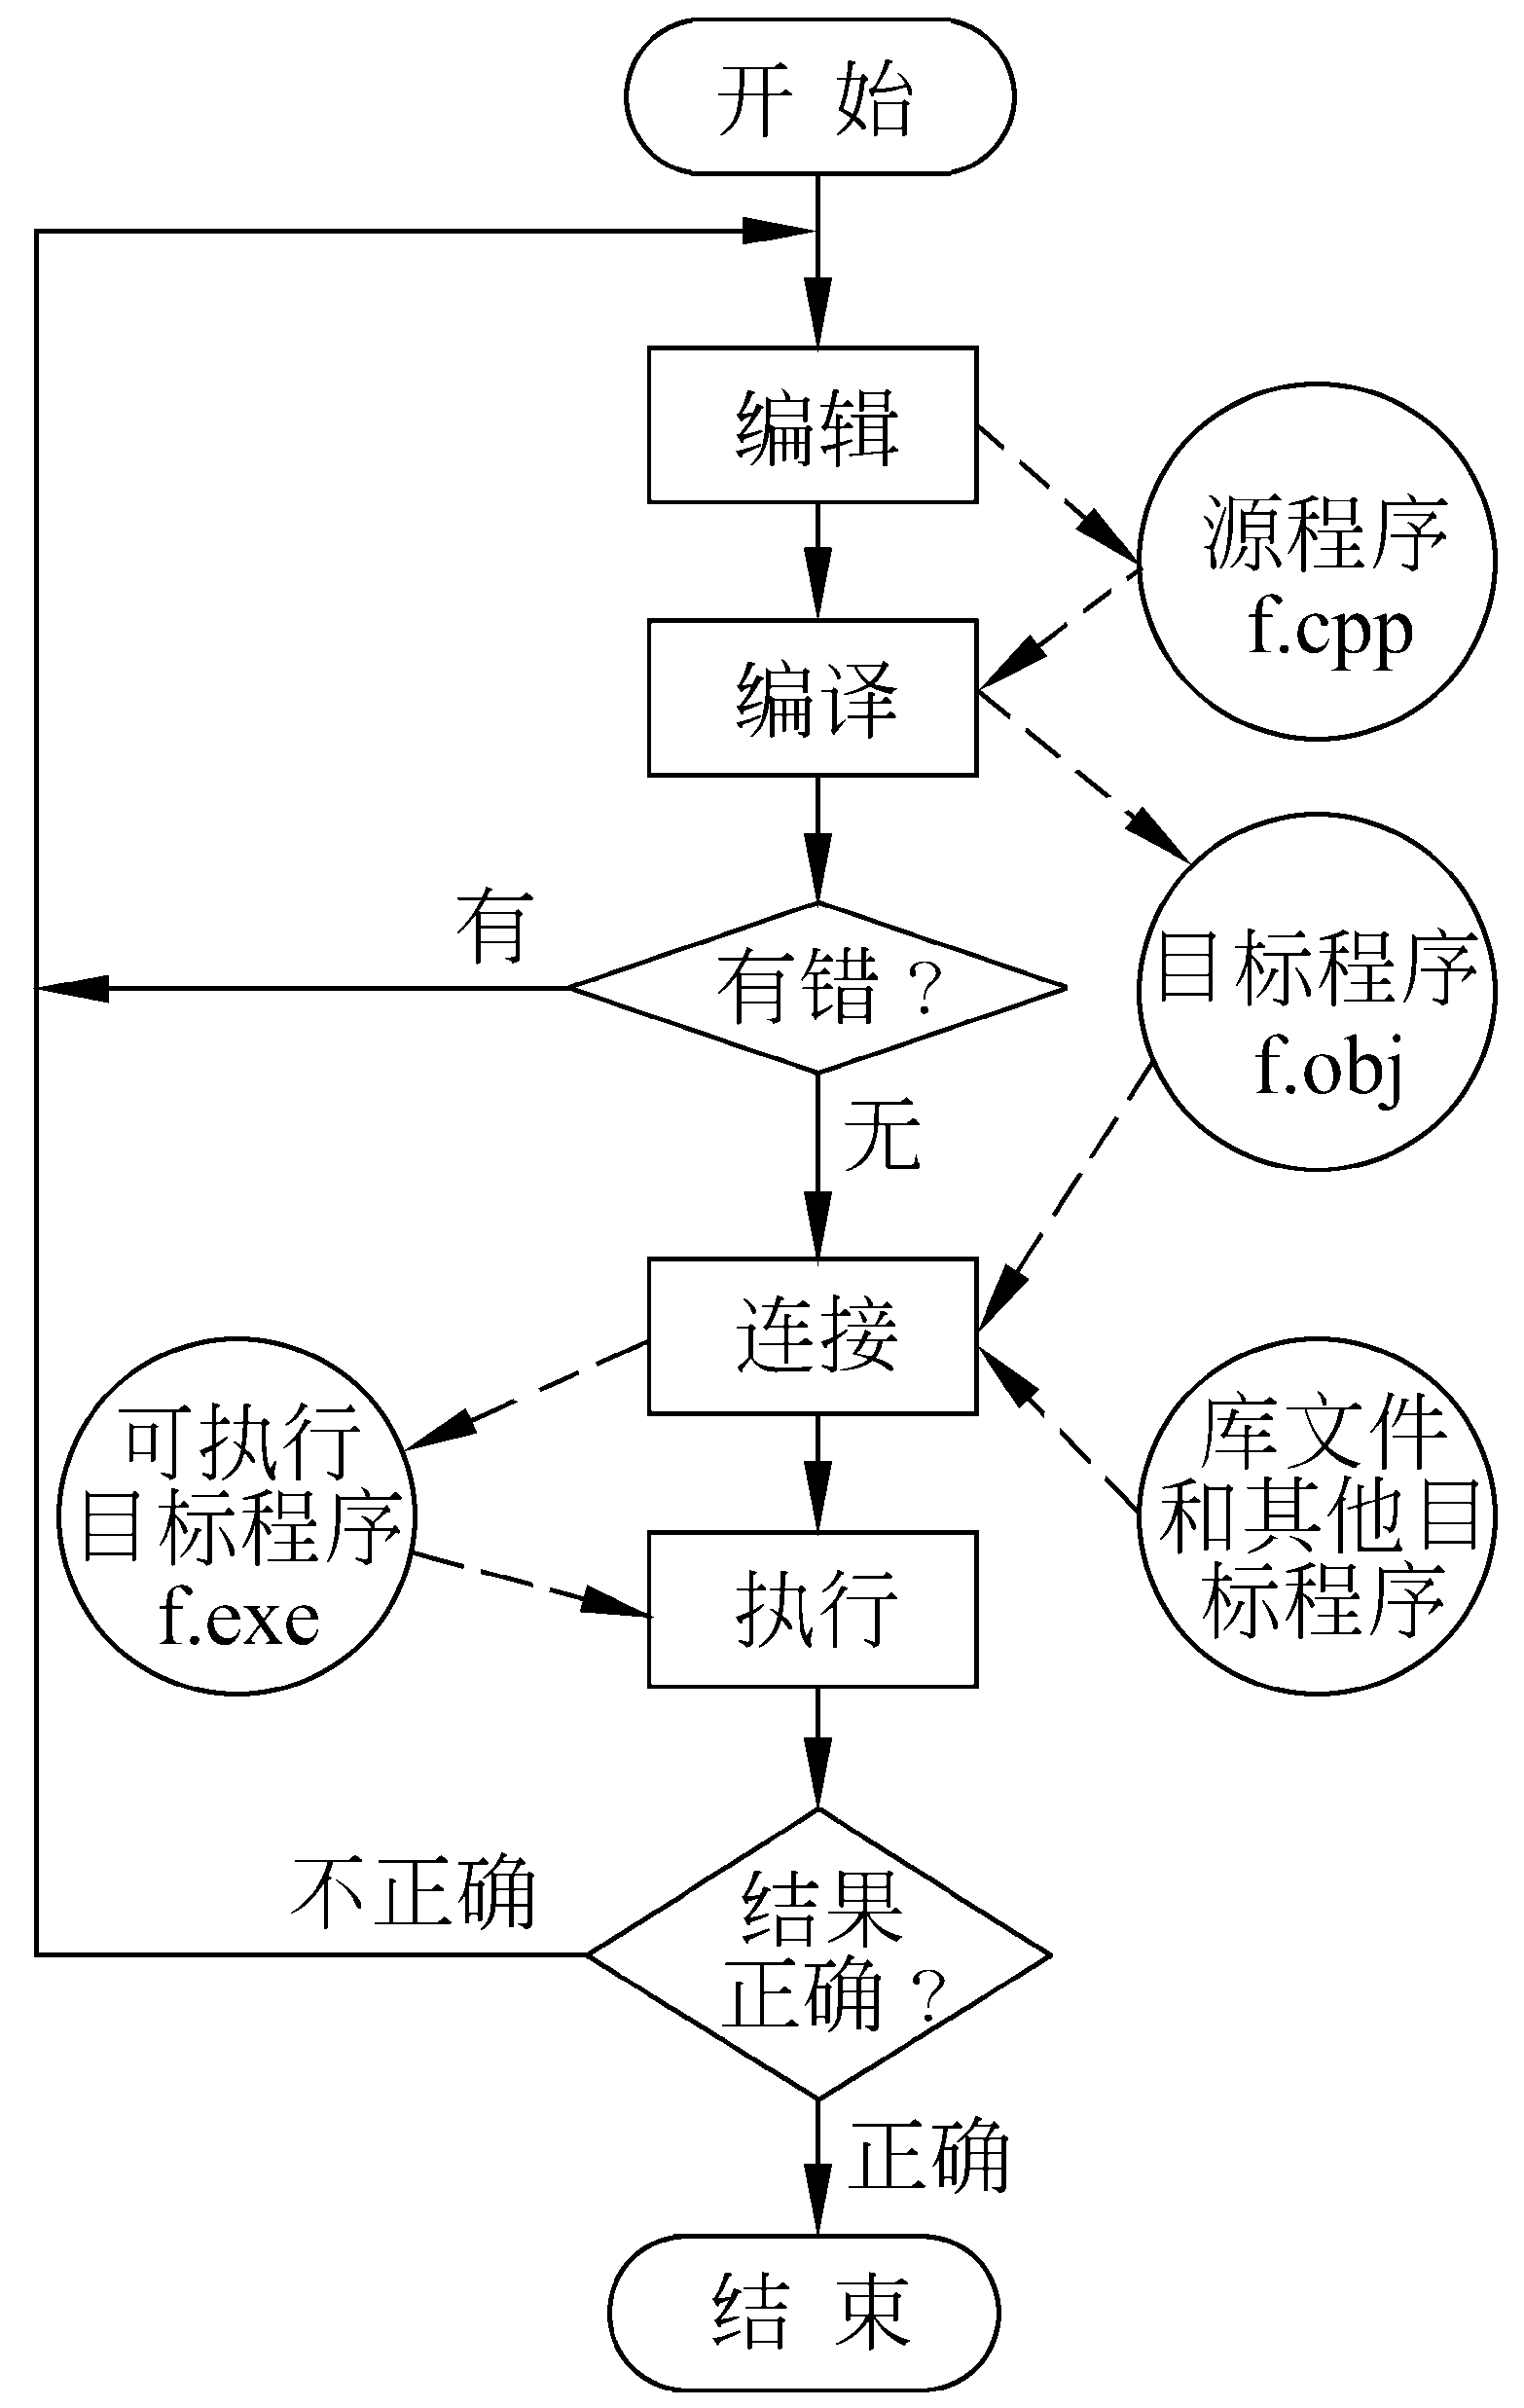
1.4 C++程序的编写和实现
1.用C++语言编写程序
源程序(.cpp)
2. 对源程序进行编译
目标程序(.obj/.o)
3. 将目标文件链接
可执行的二进制文件(.exe)
4. 运行程序
5. 分析运行结果
C++程序设计

Slide 23
1.5 关于C++上机实践
多编程、多上机
  衡量程序学习好坏的标准不是“懂不懂”，而是“会不会”
标准化
  应当掌握的是标准C++，而不应该只了解某一种“方言化”的C++。
  不应当只会使用一种C++编译系统，只能在一种环境下工作，而应当能在不同的C++环境下运行自己的程序，并且了解不同的C++编译系统的特点和使用方法，在需要时能将自己的程序方便地移植到不同的平台上。
C++程序设计

Slide 24
投票
最多可选1项
你对C++程序设计感兴趣吗？
A
特别感兴趣！
B
一般般。
C
不感兴趣！
D
无所谓啦。
提交
C++程序设计

Slide 25
Thank You !
C++程序设计

